Slide 1
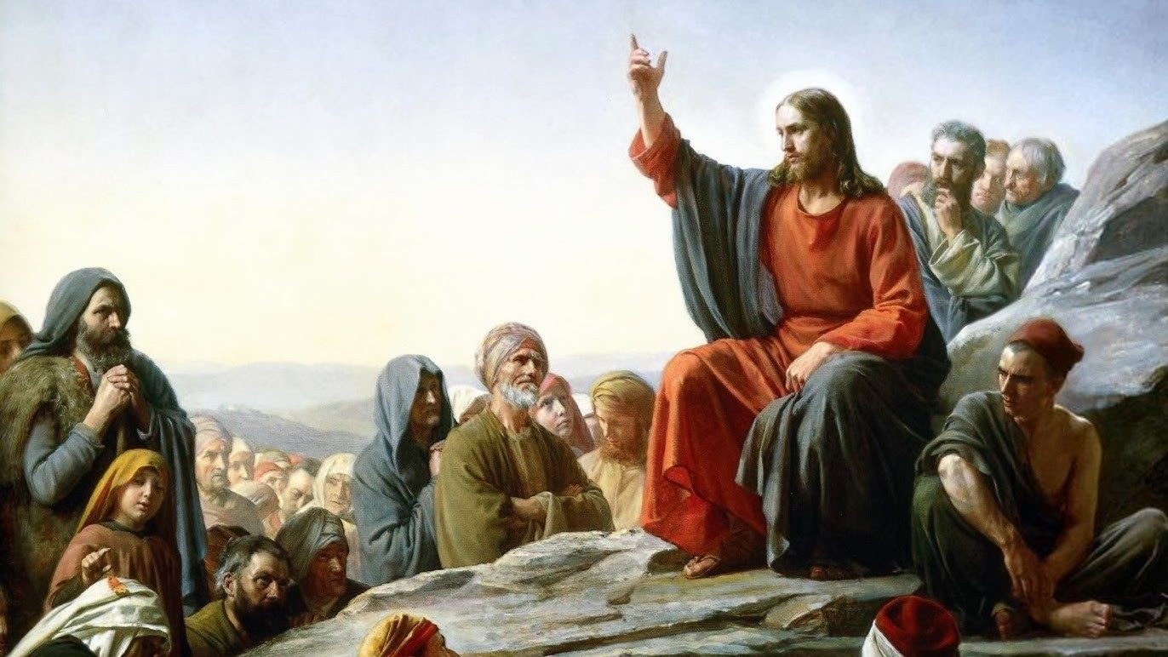
24° DOMINGO DO TEMPO COMUM

Slide 2
ENTRADA
COM A IGREJA SUBIREMOS AO ALTAR DO SENHOR
TODA A IGREJA AQUI ESTÁ, PARA O ENCONTRO COM DEUS.
ELE MESMO O MARCOU, PARA NÓS, FILHOS SEUS.

Slide 3
ENTRADA
COM A IGREJA SUBIREMOS AO ALTAR DO SENHOR
ENTRE NÓS E O PAI SANTO, ESTÁ JESUS, NOSSO IRMÃO:
MEDIADOR, SACERDOTE, NOSSO PONTO DE UNIÃO.

Slide 5
ATO PENITENCIAL
CONFESSO A DEUS TODO-PODEROSO
E A VÓS, IRMÃOS E IRMÃS
QUE PEQUEI MUITAS VEZES POR PENSAMENTOS, PALAVRAS, ATOS E OMISSÕES
POR MINHA CULPA, MINHA CULPA, MINHA TÃO GRANDE CUPA

Slide 6
ATO PENITENCIAL
E PEÇO A VIRGEM MARIA
AOS ANJOS E SANTOS
E A VÓS, IRMÃOS E IRMÃS
QUE ROGUEIS POR MIM A DEUS, NOSSO SENHOR

Slide 8
HINO DE LOUVOR
GLORIA IN EXCELSIS DEO ET IN TERRA PAX HOMINIBUS BONAE VOLUNTATIS!
SENHOR DEUS, REI DOS CÉUS, DEUS PAI TODO PODEROSO

Slide 9
HINO DE LOUVOR
NÓS VOS LOUVAMOS,
NÓS VOS BENDIZEMOS
NÓS VOS ADORAMOS,
NÓS VOS GLORIFICAMOS
NÓS VOS DAMOS GRAÇAS, POR VOSSA IMENSA GLÓRIA.

Slide 10
HINO DE LOUVOR
SENHOR JESUS CRISTO, FILHO UNIGÊNITO
SENHOR DEUS, CORDEIRO DE DEUS, FILHO DE DEUS PAI
VÓS QUE TIRAIS O PECADO DO MUNDO,
TENDE PIEDADE DE NÓS

Slide 11
HINO DE LOUVOR
VÓS QUE TIRAIS O PECADO DO MUNDO,
ACOLHEI A NOSSA SÚPLICA
VÓS QUE ESTAIS À DIREITA DO PAI,
TENDE PIEDADE DE NÓS

Slide 12
HINO DE LOUVOR
SÓ VÓS SOIS O SANTO, SÓ VÓS O SENHOR,
SÓ VÓS O ALTÍSSIMO, JESUS CRISTO,
COM O ESPÍRITO SANTO NA GLÓRIA DE DEUS PAI.

Slide 13
HINO DE LOUVOR
GLORIA IN EXCELSIS DEO ET IN TERRA PAX HOMINIBUS BONAE VOLUNTATIS!
AMÉM!

Slide 15
SALMO RESPONSORIAL
FELIZ O HOMEM SEM PECADO EM SEU CAMINHO, QUE NA LEI DO SENHOR DEUS VAI PROGREDINDO!

Slide 17
ACLAMAÇÃO
ALELUIA, ALELUIA, ALELUIA, ALELUIA
EU TE LOUVO, Ó PAI SANTO, DEUS DO CÉU, SENHOR DA TERRA: OS MISTÉRIOS DO TEU REINO AOS PEQUENOS, PAI, REVELAS.
ALELUIA, ALELUIA, ALELUIA, ALELUIA

Slide 19
CANTO DE APRESENTAÇÃO OFERENDAS
DO NASCER SOL ATÉ O SEU OCASO, LOUVADO SEJA O NOME DO SENHOR!

Slide 20
CANTO DE APRESENTAÇÃO OFERENDAS
1. LOUVAI, LOUVAI Ó SERVOS DO SENHOR, LOUVAI, LOUVAI O NOME DO SENHOR!

Slide 21
CANTO DE APRESENTAÇÃO OFERENDAS
DO NASCER SOL ATÉ O SEU OCASO, LOUVADO SEJA O NOME DO SENHOR!

Slide 22
CANTO DE APRESENTAÇÃO OFERENDAS
2. BENDITO SEJA O NOME DO SENHOR, AGORA E POR TODA ETERNIDADE!

Slide 23
CANTO DE APRESENTAÇÃO OFERENDAS
DO NASCER SOL ATÉ O SEU OCASO, LOUVADO SEJA O NOME DO SENHOR!

Slide 24
CANTO DE APRESENTAÇÃO OFERENDAS
3. O SENHOR ESTÁ ACIMA DAS NAÇÕES, SUA GLÓRIA VAI ALÉM DOS ALTOS CÉUS!

Slide 25
CANTO DE APRESENTAÇÃO OFERENDAS
DO NASCER SOL ATÉ O SEU OCASO, LOUVADO SEJA O NOME DO SENHOR!

Slide 27
SANTO
SANTO, SANTO, SANTO, SENHOR
DEUS DO UNIVERSO
O CÉU E A TERRA PROCLAMAM A VOSSA GLÓRIA
HOSANA NAS ALTURAS HOSANA NAS ALTURAS

Slide 28
SANTO
BENDITO O QUE VEM EM NOME DO SENHOR
HOSANA NAS ALTURAS HOSANA NAS ALTURAS

Slide 30
COMUNHÃO
FELIZ O HOMEM QUE AMA O SENHOR E SEGUE SEU MANDAMENTO.
O SEU CORAÇÃO É REPLETO DE AMOR, DEUS MESMO É SEU ALIMENTO.

Slide 31
COMUNHÃO
1. FELIZ O QUE ANDA NA LEI DO SENHOR E SEGUE O CAMINHO QUE DEUS LHE INDICOU: TERÁ RECOMPENSA NO REINO DO CÉU, PORQUE MUITO AMOU.

Slide 32
COMUNHÃO
FELIZ O HOMEM QUE AMA O SENHOR E SEGUE SEU MANDAMENTO.
O SEU CORAÇÃO É REPLETO DE AMOR, DEUS MESMO É SEU ALIMENTO.

Slide 33
COMUNHÃO
2. FELIZ QUEM SE ALEGRA EM SERVIR O IRMÃO, SEGUNDO OS PRECEITOS QUE DEUS LHE ENSINOU: VERÁ MARAVILHAS DE DEUS, O SENHOR, PORQUE MUITO AMOU.

Slide 34
COMUNHÃO
FELIZ O HOMEM QUE AMA O SENHOR E SEGUE SEU MANDAMENTO.
O SEU CORAÇÃO É REPLETO DE AMOR, DEUS MESMO É SEU ALIMENTO.

Slide 35
COMUNHÃO
3. FELIZ QUEM CONFIA NA FORÇA DO BEM, SEGUINDO OS CAMINHOS DA PAZ E O PERDÃO: SERÁ ACOLHIDO NOS BRAÇOS DO PAI, PORQUE MUITO AMOU.

Slide 36
COMUNHÃO
FELIZ O HOMEM QUE AMA O SENHOR E SEGUE SEU MANDAMENTO.
O SEU CORAÇÃO É REPLETO DE AMOR, DEUS MESMO É SEU ALIMENTO.

Slide 37
COMUNHÃO
4. FELIZ QUEM DÁ GRAÇAS DE BOM CORAÇÃO E ESTENDE SUA MÃO AO SEM VOZ E NEM VEZ: TERÁ NO BANQUETE UM LUGAR PARA SI, PORQUE MUITO AMOU.

Slide 38
COMUNHÃO
FELIZ O HOMEM QUE AMA O SENHOR E SEGUE SEU MANDAMENTO.
O SEU CORAÇÃO É REPLETO DE AMOR, DEUS MESMO É SEU ALIMENTO.

Slide 40
PÓS COMUNHÃO
GLÓRIA A JESUS, NA HÓSTIA SANTA, QUE SE CONSAGRA SOBRE O ALTAR
E, AOS NOSSOS OLHOS, SE LEVANTA PARA O BRASIL ABENÇOAR.

Slide 41
PÓS COMUNHÃO
QUE O SANTO SACRAMENTO QUE É O PRÓPRIO CRISTO JESUS SEJA ADORADO E SEJA AMADO NESSA TERRA DE SANTA CRUZ

Slide 42
PÓS COMUNHÃO
GLÓRIA A JESUS, PRISIONEIRO DO NOSSO AMOR, A ESPERAR
LÁ NO SACRÁRIO, O DIA INTEIRO QUE O VAMOS TODOS PROCURAR.

Slide 43
PÓS COMUNHÃO
QUE O SANTO SACRAMENTO QUE É O PRÓPRIO CRISTO JESUS SEJA ADORADO E SEJA AMADO NESSA TERRA DE SANTA CRUZ

Slide 45
FINAL
1. O POVO DE DEUS NO DESERTO ANDAVA, MAS À SUA FRENTE ALGUÉM CAMINHAVA.
O POVO DE DEUS ERA RICO EM NADA, SÓ TINHA ESPERANÇA E O PÓ DA ESTRADA.

Slide 46
FINAL
TAMBÉM SOU TEU POVO, SENHOR, ESTOU NESSA ESTRADA, SOMENTE A TUA GRAÇA ME BASTA E MAIS NADA.

Slide 47
FINAL
2. O POVO DE DEUS TAMBÉM VACILAVA, E ÀS VEZES CUSTAVA CRER NO AMOR.
O POVO DE DEUS, CHORANDO REZAVA, PEDIA PERDÃO E RECOMEÇAVA.

